Slide 1
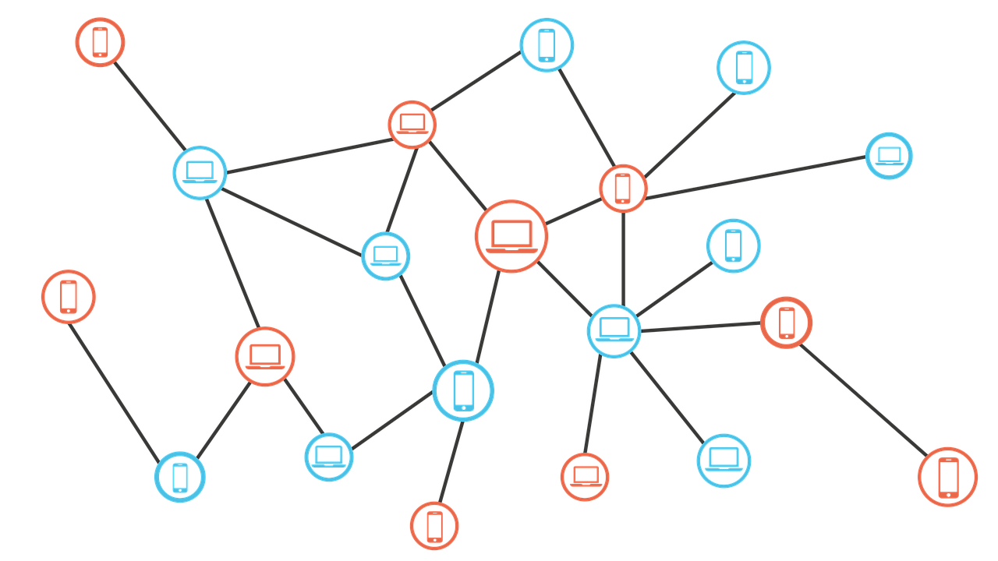

Rivoluzione della Blockchain
Studio e realizzazione di un prototipo di un sistema basato su blockchain per il mobility as a service
Giorgio Mecca
1
Università degli Studi di Torino

Slide 2

La Blockchain
DECENTRALIZZAZIONE
Trilemma della Scalabilità
SCALABILITÀ
SICUREZZA
2

Slide 3





Innovazione
Blockchain
SISTEMA
CENTRALIZZATO
SISTEMA
DECENTRALIZZATO
3

Slide 4

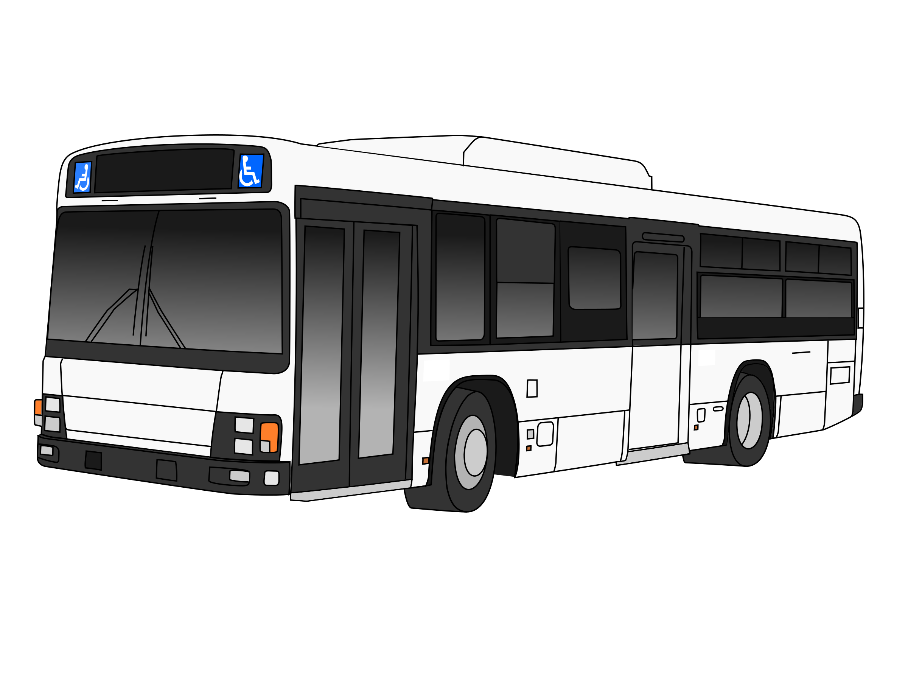
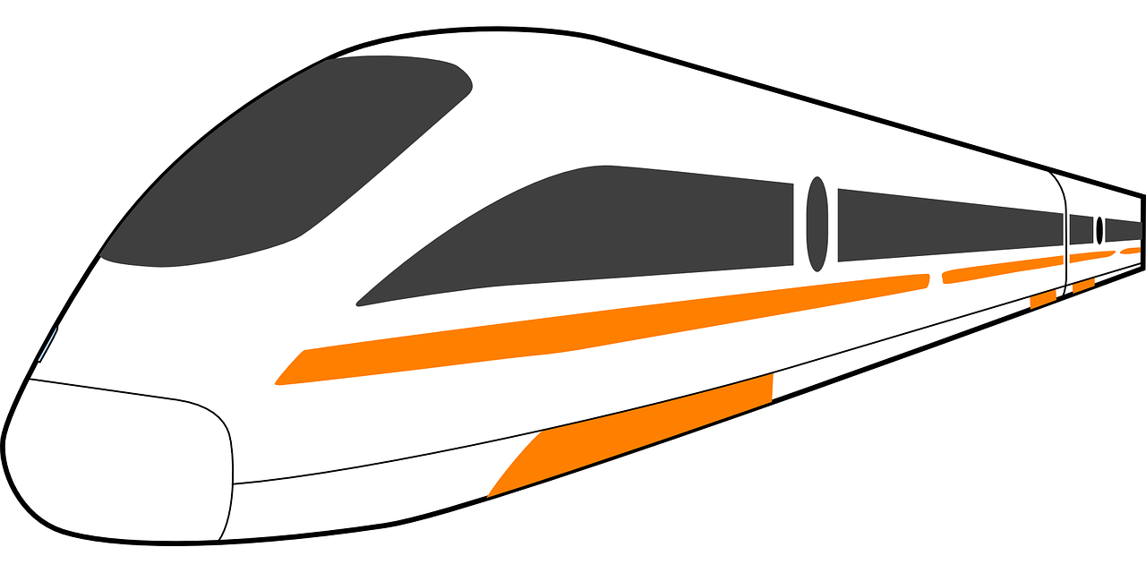
Msg(«CityA to CityB»)
Msg(«StreetA to StreetB»)
Blockchain
PoA
Server Proxy
Msg(«StationA to StationB»)
SISTEMA
DECENTRALIZZATO
IBRIDO
SQL Database
4

Slide 5
Attori
attori nell’App
User
Admin
attori nella Blockchain
Enti
Owner/ Ente centrale
Mail: nome@mail.it
Password: ****
indirizzo: 0x67…(*40)
Chiave privata: 0x34…(*64)
5

Slide 6



Smart Contract
Hash
Boxing
Storing Hash
Registry
6

Slide 7
7

